Slide 1

МЕЖДУНАРОДНЫЙ ФОРУМ
«ЭЛЕКТРИЧЕСКИЕ СЕТИ» 2022
Некоммерческое партнёрство разработчиков, производителей и поставщиков изоляционных устройств и материалов, арматуры и защитных устройств для электрических сетей г. Москва
Линии электропередачи – кровеносные сосуды энергетики
23.03.2022
Современное состояние НТД в области защиты от вибрации проводов и грозозащитных тросов ВЛ
Рамзия Каверина, Руководитель экспертного совета
Ассоциации «Электросетьизоляция».

Slide 2
МЕЖДУНАРОДНЫЙ ФОРУМ
ЭЛЕКТРИЧЕСКИЕ СЕТИ» 2022
В настоящее время Ассоциация «ЭЛЕКТРОСЕТЬИЗОЛЯЦИЯ» совместно с членами экспертного совета с учетом новых и международных требований разрабатывает и пересматривает 12 национальных стандартов
№ п/п | Наименование | Статус
1 | ГОСТ Р 51155 Арматура линейная. Правила приемки и методы испытаний (пересмотр), Изменение №1 | Утвержден
2 | ГОСТ Р 51177 Арматура линейная. Общие технические требования (пересмотр), изменение №1 | Утвержден
3 | ГОСТ Р Арматура для проводов СИП для ВЛ до 1 кВ. Общие технические требования | На утверждении
4 | ГОСТ Р 52725 Ограничители перенапряжений нелинейные для электроустановок переменного тока напряжением от 3 до 750 кВ. Общие технические условия (пересмотр) | Утвержден
5 | ГОСТ Р Металлоксидные защитные разрядники с внешним искровым промежутком для воздушных линий электропередачи переменного тока напряжением от 6 до 330 кВ. Общие технические условия | 1 редакция
6 | ГОСТ Р Разрядники мультикамерные молниезащитные для воздушных линий электропередачи переменного тока напряжением свыше 1000 В. Общие технические условия | 1 редакция
7 | ГОСТ Р Устройства защиты птиц от поражения электрическим током на объектах электроэнергетики. Общие технические условия | Публичное обсуждение
8 | ГОСТ Р 52082 Изоляторы полимерные опорные наружной установки на напряжение 6-750 кВ. Общие технические условия (пересмотр) | Публичное обсуждение
9 | ГОСТ Р Изоляторы полимерные проходные на напряжение свыше 1000 В. Общие технические условия | Публичное обсуждение
10 | ГОСТ Р Траверсы изолирующие полимерные на напряжение 6–220 кВ. Общие технические условия | Публичное обсуждение
11 | ГОСТ Р Изоляторы полимерные опорные линейные и штыревые на напряжение от 1 до 35 кВ. Общие технические условия. | Публичное обсуждение
12 | ГОСТ Р 52034 Изоляторы опорные из керамики и из стекла на напряжение свыше 1000 В. Общие технические условия (пересмотр) | Публичное обсуждение

Slide 3
МЕЖДУНАРОДНЫЙ ФОРУМ
ЭЛЕКТРИЧЕСКИЕ СЕТИ» 2022
До 2000 года из опыта анализа технологических нарушений отказы по элементам на воздушных линиях электропередачи распределялись таким образом:
- провода и грозозащитные тросы – 55%;
- изоляторы – 33%;
- опоры – 9%;
- арматура 3%.
И в настоящее время эта картина не изменилась в лучшую сторону, а только ухудшилась из-за изменения климатических условий в мире. Основной причиной отказов проводов и грозозащитных тросов является атмосферные явления, превышающие расчетные (ветер, гололед, гроза, знакопеременные нагрузки, превышающие допустимый уровень (вибрация и пляска).

Slide 4
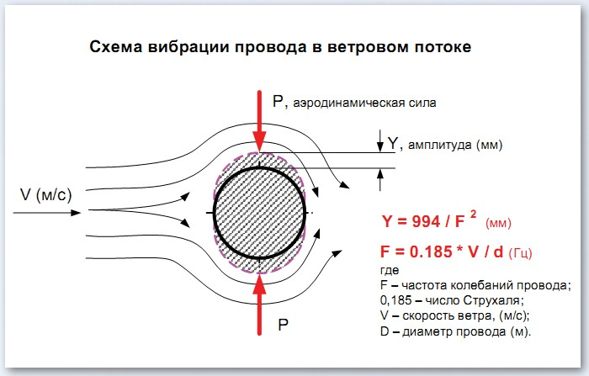
МЕЖДУНАРОДНЫЙ ФОРУМ
ЭЛЕКТРИЧЕСКИЕ СЕТИ» 2022
В природе существует три вида вибрации:
высокочастотная - это вибрация, возникающая при направлении ветра под 90º к оси ВЛ (7 и выше Гц):

Slide 5
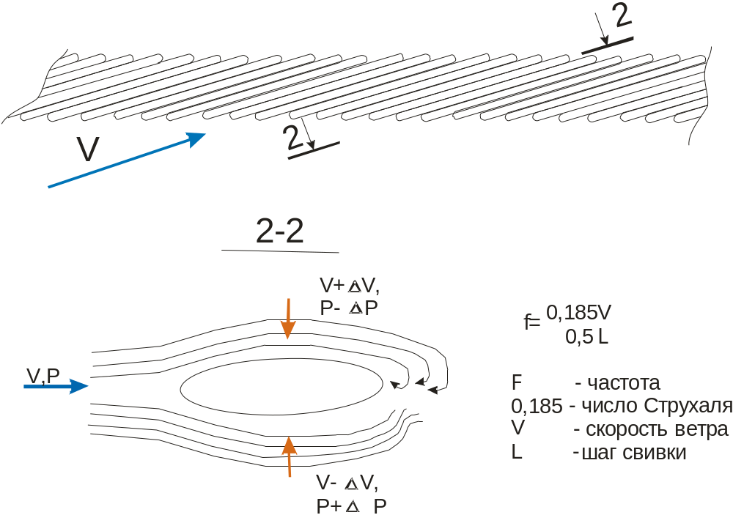
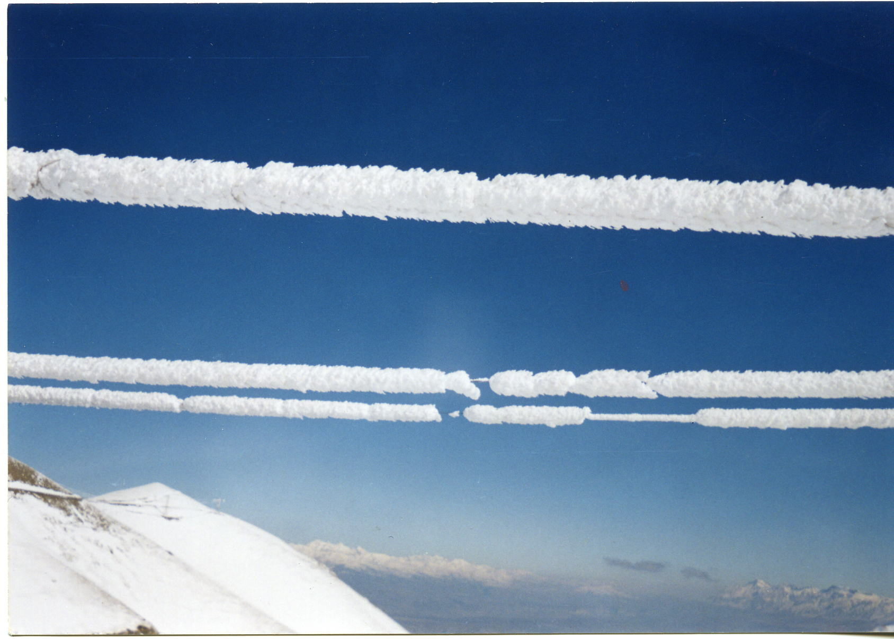
МЕЖДУНАРОДНЫЙ ФОРУМ
ЭЛЕКТРИЧЕСКИЕ СЕТИ» 2022
низкочастотная – это вибрация, возникающая при направлении ветра под острым углом к оси ВЛ или при изморози, которая откладывается при очень спокойном воздухе, сохраняя цилиндрическую форму провода, но с существенным увеличением его диаметра (7 и ниже Гц):

Slide 6
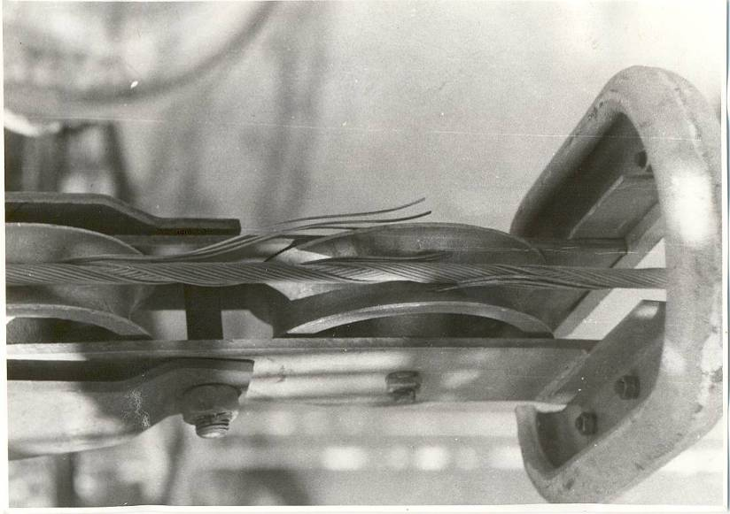
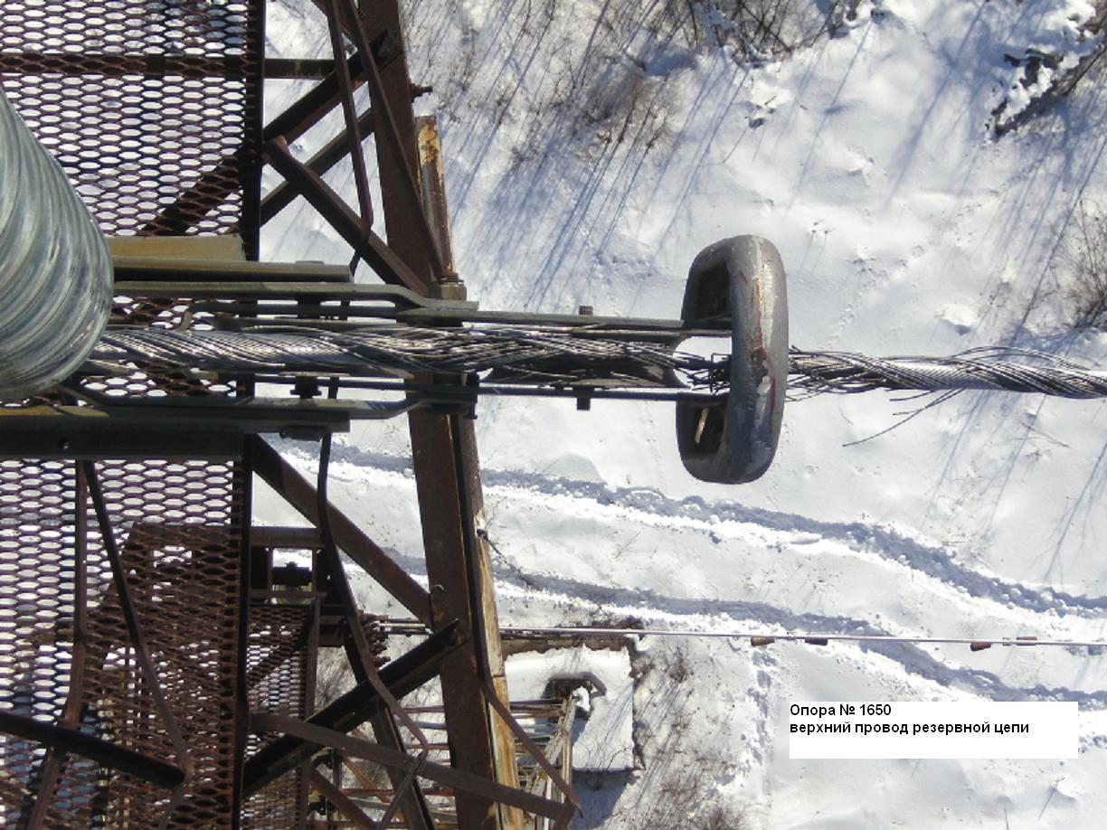
МЕЖДУНАРОДНЫЙ ФОРУМ
ЭЛЕКТРИЧЕСКИЕ СЕТИ» 2022
ударная – это вибрация, возникающая на переходах ВЛ через водные преграды, когда провода закреплены на многороликовых подвесах:

Slide 7
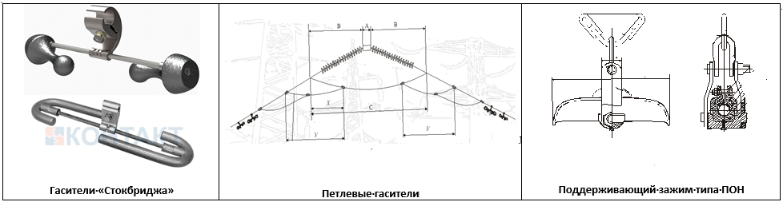
МЕЖДУНАРОДНЫЙ ФОРУМ
ЭЛЕКТРИЧЕСКИЕ СЕТИ» 2022
Для каждого вида вибрации существует своя схема защиты:

Slide 8
МЕЖДУНАРОДНЫЙ ФОРУМ
ЭЛЕКТРИЧЕСКИЕ СЕТИ» 2022
Защита от вибрации во многом зависит от тяжения провода, от величины тяжения зависит количество, применяемых гасителей и их весовые характеристики. Поэтому схема защиты от вибрации в южных районах России должны отличаться от схемы, применяемых в северных регионах страны, где провод подвергается до восьми месяцев повышенному тяжению, значит повышенному влиянию вибрации.
Таким образом, задача выбора надежной схемы защиты проводов и грозозащитных тросов от вибрации чрезвычайно актуальна.
В настоящее время научные институты и заводы-изготовители имеют богатый опыт по разработке и изготовлению гасителей вибрации, работающих в большом диапазоне частот, однако отсутствие стандарта, определяющего их применение при различных климатических условиях эксплуатации ВЛ, применяемой подвесной, натяжной и соединительной арматуре до сих пор приводит к технологическим нарушениям.
Какими же стандартами или нормативными документами мы владеем:

Slide 9
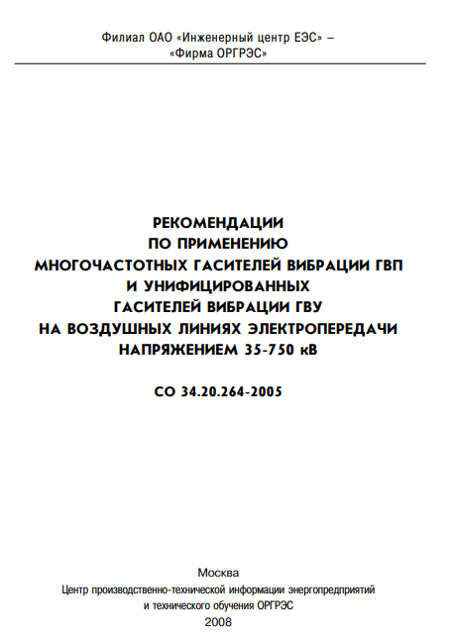
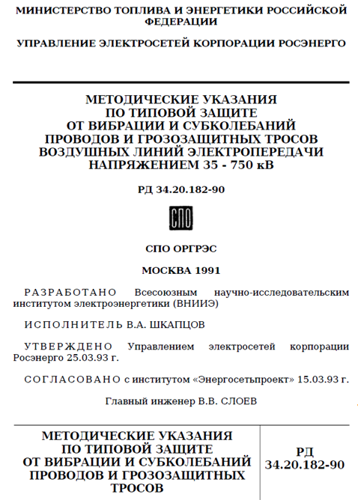
МЕЖДУНАРОДНЫЙ ФОРУМ
ЭЛЕКТРИЧЕСКИЕ СЕТИ» 2022

Slide 10
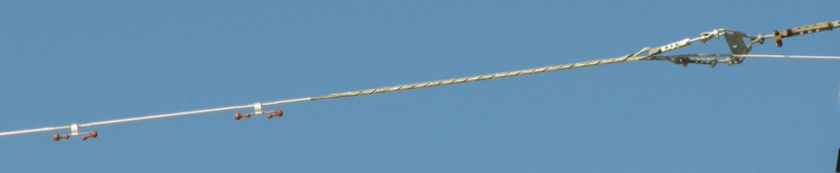
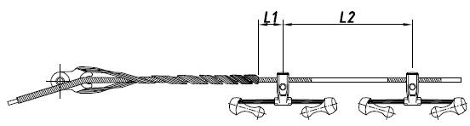
МЕЖДУНАРОДНЫЙ ФОРУМ
ЭЛЕКТРИЧЕСКИЕ СЕТИ» 2022

Slide 11
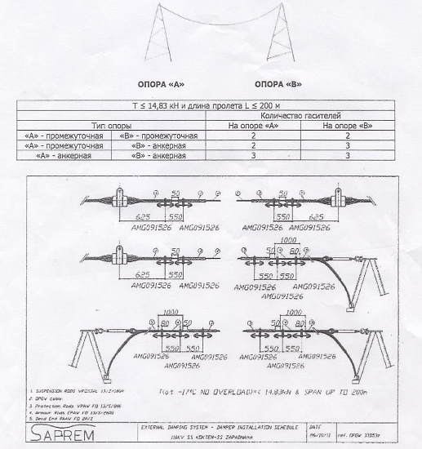
МЕЖДУНАРОДНЫЙ ФОРУМ
ЭЛЕКТРИЧЕСКИЕ СЕТИ» 2022

Slide 12
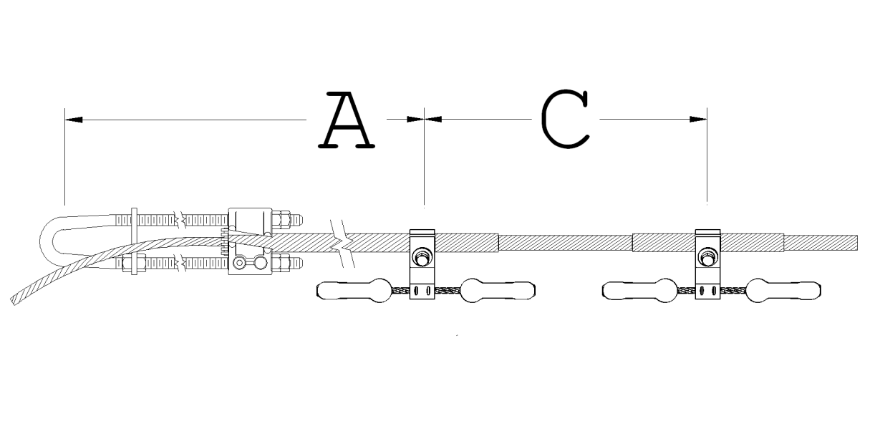
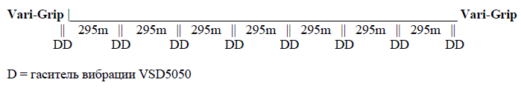
МЕЖДУНАРОДНЫЙ ФОРУМ
ЭЛЕКТРИЧЕСКИЕ СЕТИ» 2022

Slide 13
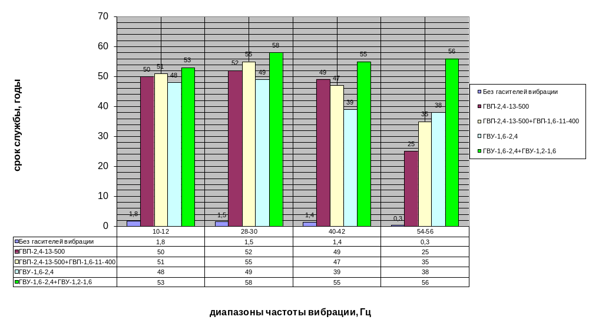
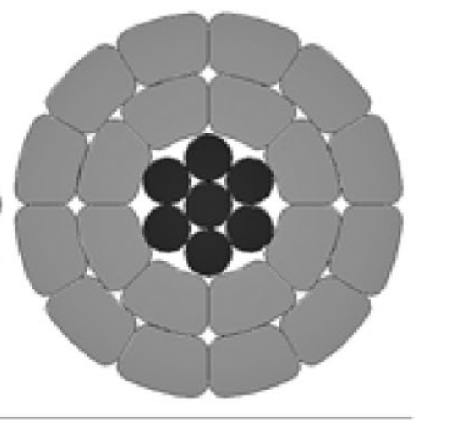
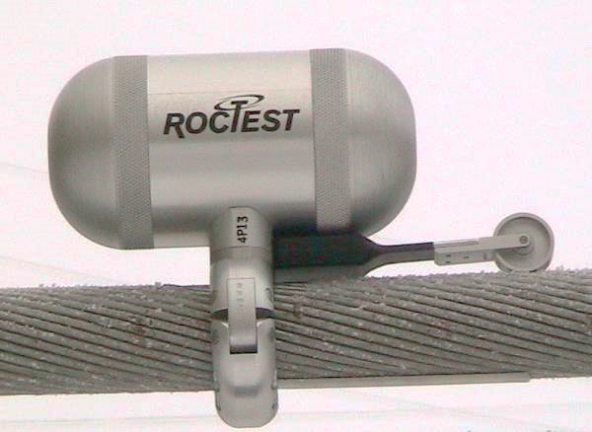
МЕЖДУНАРОДНЫЙ ФОРУМ
ЭЛЕКТРИЧЕСКИЕ СЕТИ» 2022

Slide 14
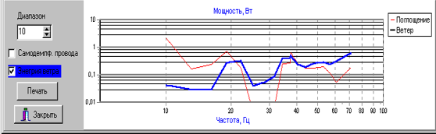
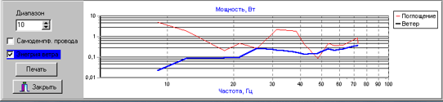
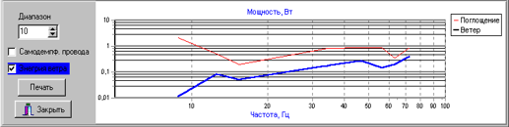
МЕЖДУНАРОДНЫЙ ФОРУМ
ЭЛЕКТРИЧЕСКИЕ СЕТИ» 2022
Выбор эффективной схемы защиты от вибрации для провода АЖС 79/39 в соответствии МЭК 61897
(для каждой частоты мощность поглощения энергии гасителем должна превышать подводимой мощности ветра)
____ энергия поглощения гасителем
____ энергия ветра
Защита одним гасителем типа ГВН-3-17
Защита одним гасителем типа ГВП-1,6
Защита двумя гасителями типа ГВУ-0,6-0,8

Slide 15
МЕЖДУНАРОДНЫЙ ФОРУМ
ЭЛЕКТРИЧЕСКИЕ СЕТИ» 2022
Выводы:
1. Нет единого подхода к выбору гасителей вибрации разной конструкции и расчету мест их установки для защиты проводов разной конструкции и применения спиральной арматуры. При применении спиральной арматуры расчет мест установки производится без учета тяжения, массы и диаметра провода.
РД 34.20.182-90 «Методические указания по типовой защите проводов и грозозащитных тросов от вибрации и субколебаний воздушных линий электропередачи напряжением 35-750 кВ» не актуален и требует пересмотра.
Требуется разработка СТАНДАРТА по типовой защите проводов (грозозащитных тросов) от вибрации на основе проведения лабораторных исследований с учетом применения спиральной арматуры и новых конструкций проводов (грозозащитных тросов) в рамках НИР

